Slide 1
ПРОДУКЦИЯ ПРОМЫШЛЕННОГО НАЗНАЧЕНИЯ ООО ПРОИЗВОДСТВЕННОЕ ПРЕДПРИЯТИЕ «АБИКА»
директор
Багиян Александр Андреевич
СОВЕЩАНИЕ ПО ВОПРОСАМ ЭКСПЛУАТАЦИИ ГРС И ГАЗОРАСПРЕДЕЛИТЕЛЬНЫХ СИСТЕМ, Г.КАЗАНЬ 23-27.10.2017

Slide 2
Информация о предприятии ООО ПП «АБИКА»
Производственное предприятие «АБИКА» основано 28 августа 1991года. С 1992 года тесно сотрудничает с дочерними обществами ПАО «ГАЗПРОМ». С 2004 года занимается разработкой и выпуском одоризационных установок. Предприятием выпущено более 220 установок.
Постоянно вносятся дополнения и изменения в конструкцию установок, позволяющие улучшить их эксплуатационные характеристики и дальнейшее обслуживание.
СОВЕЩАНИЕ ПО ВОПРОСАМ ЭКСПЛУАТАЦИИ ГРС И ГАЗОРАСПРЕДЕЛИТЕЛЬНЫХ СИСТЕМ, Г.КАЗАНЬ 23-27.10.2017

Slide 3
Информация о поставленном оборудовании
Поставленные одоризационные установки в дочерние Общества ПАО «ГАЗПРОМ» | Количество, шт.
«ГАЗПРОМ ТРАНСГАЗ САНКТ-ПЕТЕРБУРГ» | 177
«ГАЗПРОМ ТРАНСГАЗ МОСКВА» | 25
«ГАЗПРОМ ТРАНСГАЗ СТАВРОПОЛЬ» | 3
«ГАЗПРОМ ТРАНСГАЗ КРАСНОДАР» | 6
«ГАЗПРОМ ТРАНСГАЗ УХТА» | 5
«ГАЗПРОМ ТРАНСГАЗ БЕЛАРУСЬ» | 1
«ГАЗПРОМ ТРАНСГАЗ ТОМСК» | 1
ОАО «СИБУР» | 3

Slide 4
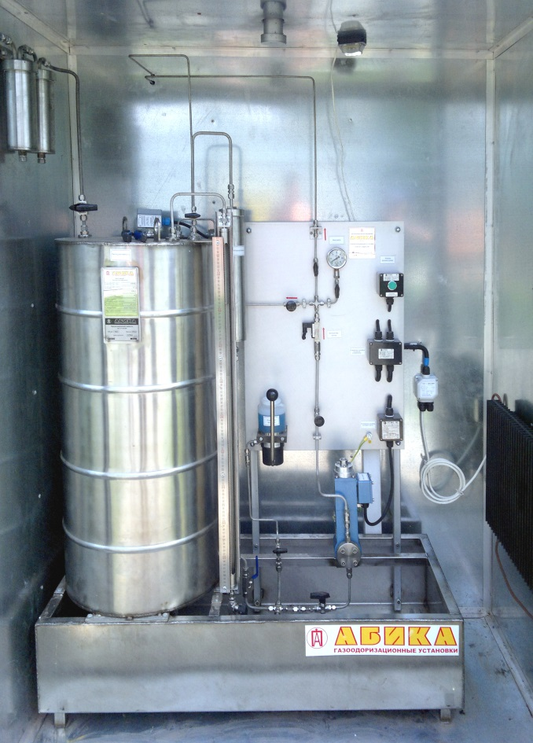
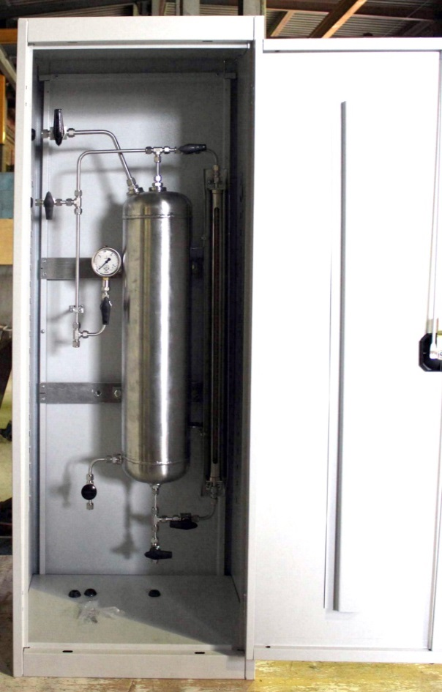
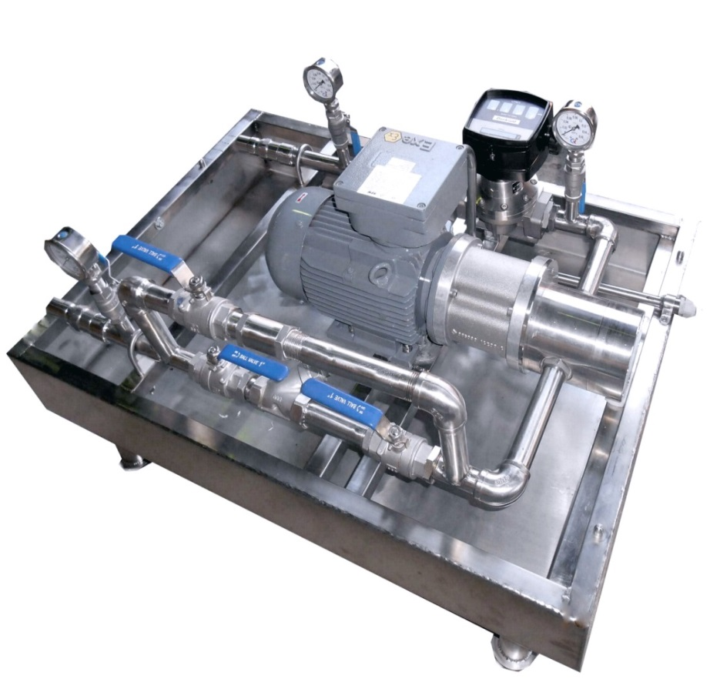
Продукция предприятия ООО ПП «АБИКА»
Газоодоризационная установка
GOE 07(ОДА) - СИ
Газоодоризационная установка капельного типа ОКТ-01
Установка перекачки (налива) жидкого этилмеркаптана УПО-01М
СОВЕЩАНИЕ ПО ВОПРОСАМ ЭКСПЛУАТАЦИИ ГРС И ГАЗОРАСПРЕДЕЛИТЕЛЬНЫХ СИСТЕМ, Г.КАЗАНЬ 23-27.10.2017

Slide 5
Комплектность одоризационных установок
При изготовлении установок в основном используются изделия собственного производства из нержавеющей стали:
– емкости объемом от 50 литров до 2600 литров, не являющиеся СРД;
– поддоны;
–фильтры для утилизации паров одоранта;
– фильтры очистки одоранта;
– уровнемеры;
– узлы впрыска;
– блок-боксы.
СОВЕЩАНИЕ ПО ВОПРОСАМ ЭКСПЛУАТАЦИИ ГРС И ГАЗОРАСПРЕДЕЛИТЕЛЬНЫХ СИСТЕМ, Г.КАЗАНЬ 23-27.10.2017

Slide 6
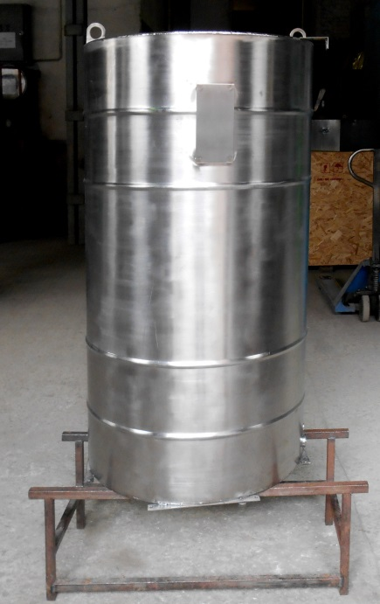
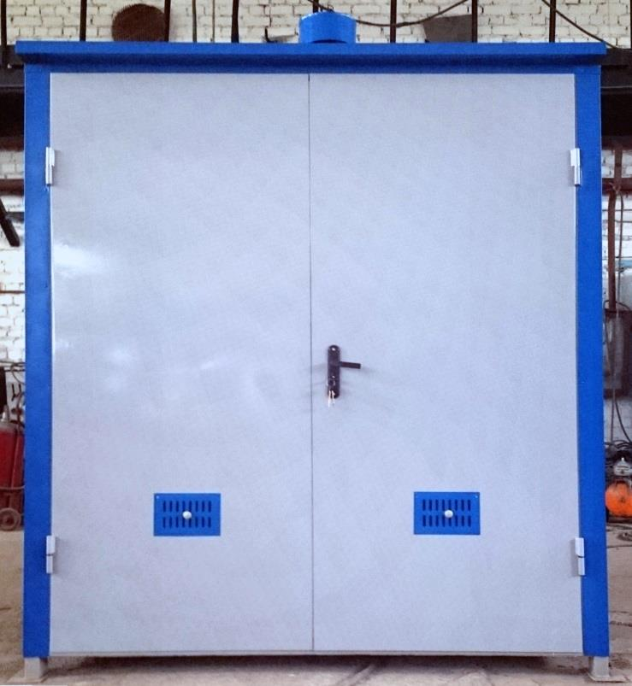
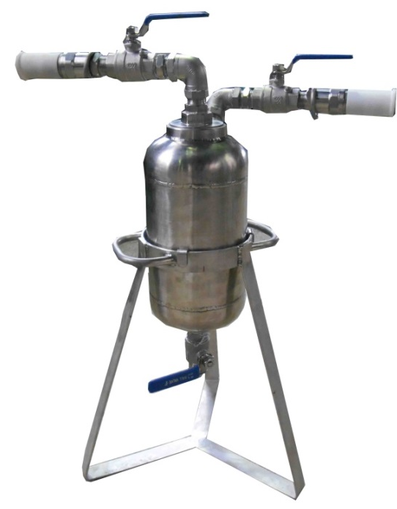
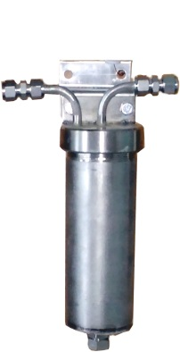
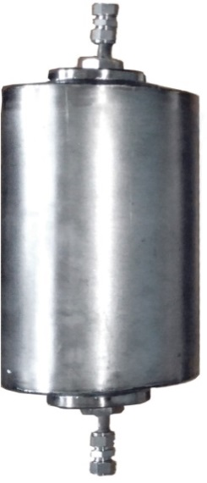
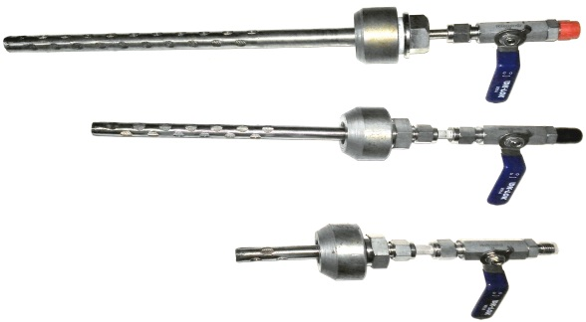
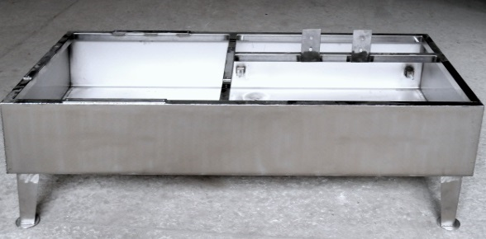
Изделия собственного производства
Фильтры предварительной
очистки с сетчатым элементом
140~640 мкм
Фильтр переносной с БРС
Расходные емкости 50~2500 л
Шкафы утепленные с электрообогревом
и освещением любых типоразмеров
Узлы впрыска одоранта для газопроводов Ду 50~1220 мм
Улавливающие поддоны для емкостей
Угольные фильтры (дезодораторы) для расходных емкостей разных объемов

Slide 7
Изделия собственного производства
(блоки управления )
Электротехническая продукция предприятия представлена блоками управления для одоризационных установок GOE 07 (ОДА) – СИ и устройства перекачки одоранта УПО-01М.
Блоки управления для одоризационных установок имеют следующие параметры:
- прием и обработку дискретных, аналоговых и цифровых сигналов от датчиков одоризационной установки, а также от внешних источников. На основании полученной информации производятся расчеты и осуществляется управление насосом-дозатором.
В настоящее время разработан и прошел производственные испытания блок управления нового поколения.
Данный блок управления рекомендуется для ГРС, на которых отсутствует САУ.

Slide 8
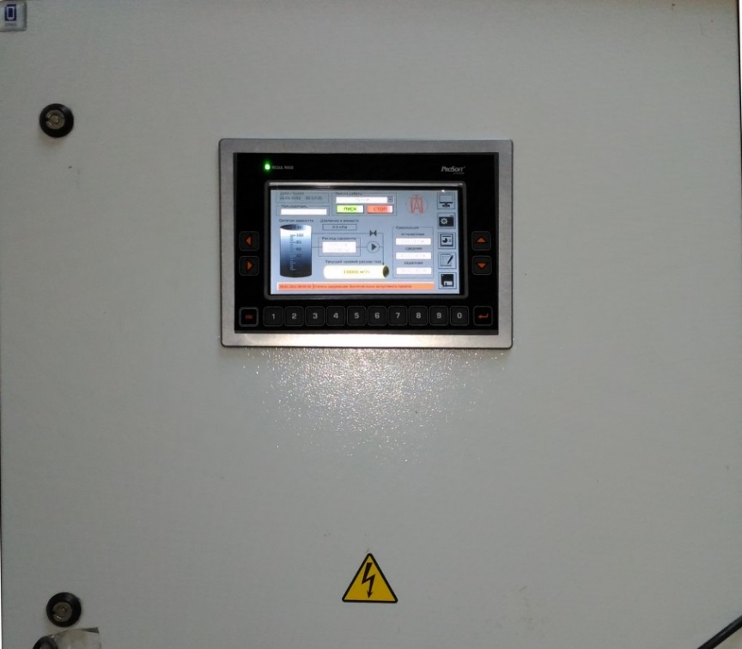
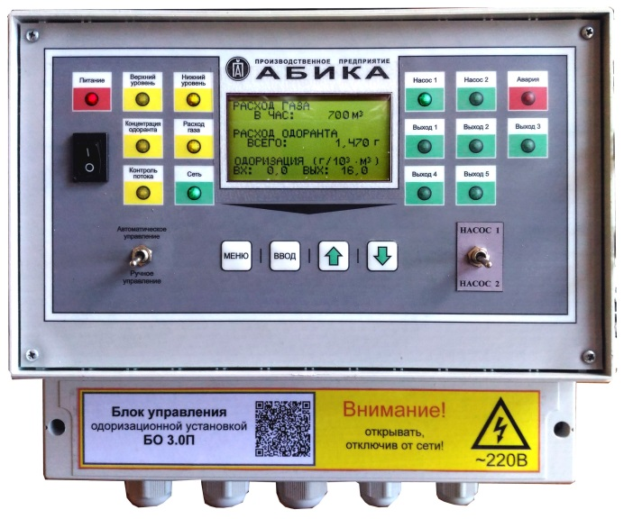
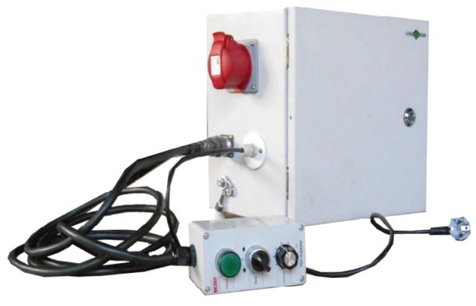
Изделия собственного производства
(блоки управления)
Блок управления БО 3.0П одоризационной
установкой (ОДА) в 19” исполнении
Блок управления нового поколения одоризационной установкой (ОДА) в настенном исполнении на базе контроллера Российских производителей
Блок управления установкой перекачки (налива) одоранта
УПО-01М переносной, с обогревом и выносным пультом управления
Блок управления БО 3.0П одоризационной установкой (ОДА) в настенном исполнении

Slide 9
Изделия собственного производства для технического обслуживания и ремонта одоризаторов
Предприятие «АБИКА» осуществляет ввод в эксплуатацию, гарантийное, послегарантийное техническое обслуживание и ремонт своей продукции.
Ввиду того, что расходники для проведения ТО и ремонта дозировочных насосов у производителей LEWA и Honeywell очень дорогие, а так же необоснованные требования при заказе комплектующих (необходимо указывать точный адрес и место, где установлен насос-дозатор в составе одоризационной установки), было принято решение о производстве запасных частей своими силами. В настоящее время ООО ПП «АБИКА» изготавливает мембраны из нержавеющий стали всех необходимых типоразмеров и уплотнения из экспандированного PTFE для обратных клапанов всех типов дозирующих насосов используемых на одоризационных установках.
2ц

Slide 10
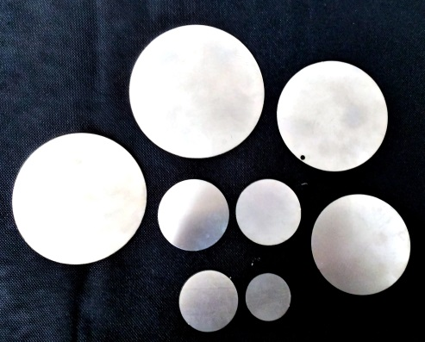
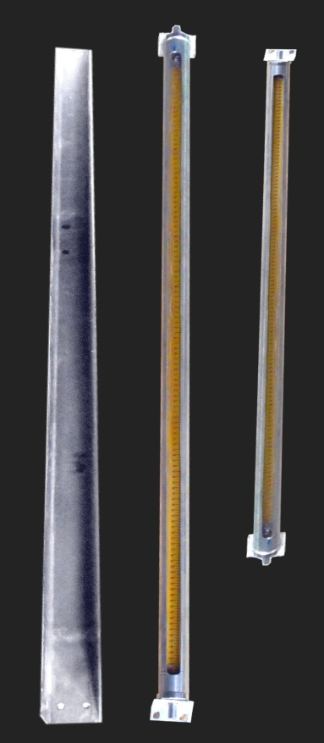
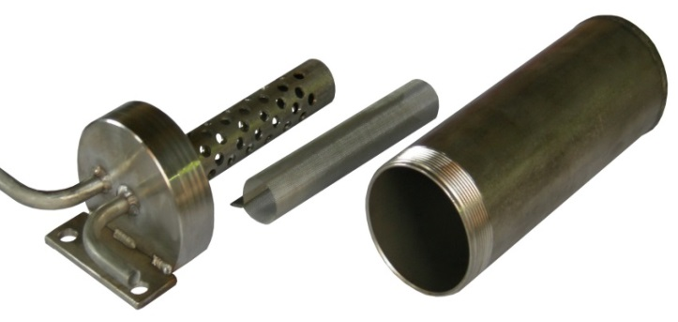
Изделия собственного производства для технического обслуживания и ремонта одоризаторов
Уплотнения для обратных клапанов дозирующих насосов из
экспандированного PTFE
Износостойкие мембраны из
нержавеющей стали для всех типов
используемых дозирующих насосов
Визуальный уровнемер (измерительная бюретка) для расходных емкостей
Сменные сетчатые элементы для всех типов используемых фильтров предварительной очистки

Slide 11
Использование Российских комплектующих
Согласно директив ПАО «ГАЗПРОМ», ООО ПП «АБИКА» использует комплектующие изделия изготавлемые в России:
– трубные фитинги;
– запорно-регулировочная арматура;
– манометры;
– уровнемеры;
– расходомеры;
– микропроцессорные контроллеры;
– силовые , сигнальные кабели и кабельные вводы;
– клеммные коробки и кнопочные посты;
– светильники;
– электрообогреватели;
СОВЕЩАНИЕ ПО ВОПРОСАМ ЭКСПЛУАТАЦИИ ГРС И ГАЗОРАСПРЕДЕЛИТЕЛЬНЫХ СИСТЕМ, Г.КАЗАНЬ 23-27.10.2017

Slide 12
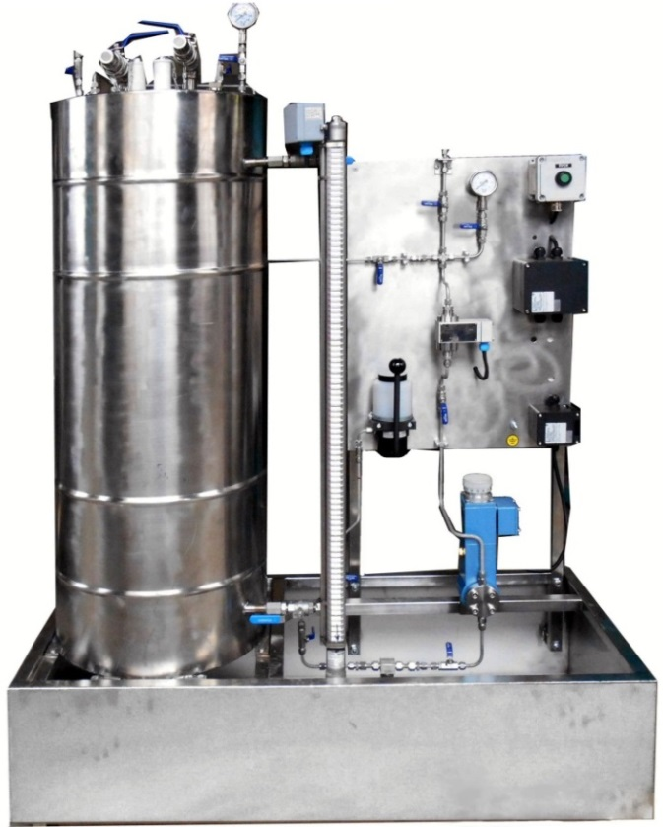
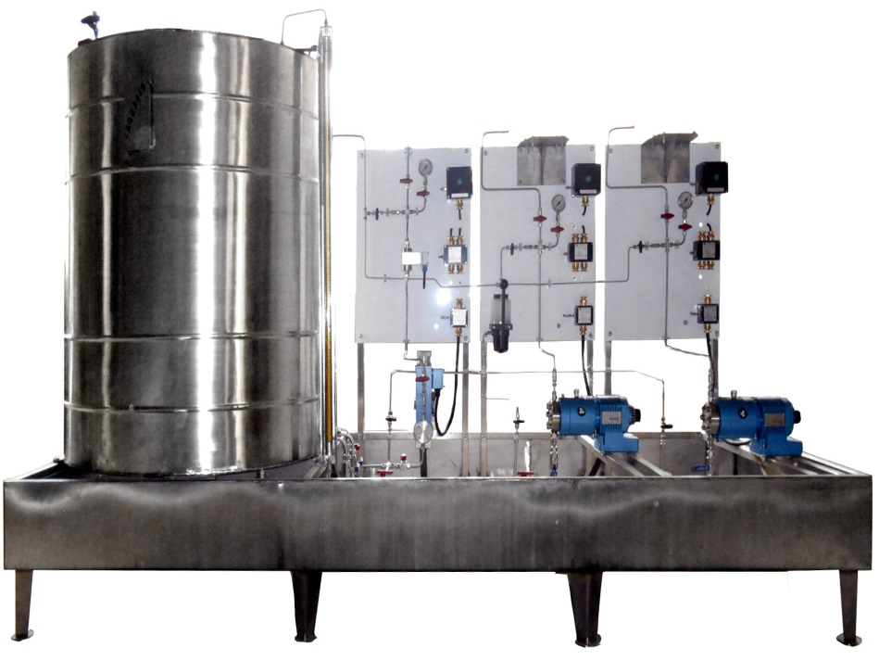
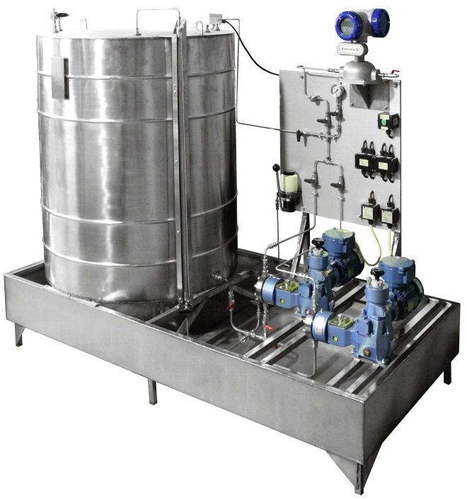
Газоодоризационная установка
GOE 07 (ОДА) – СИ (примеры типов установок)
Газоодоризационные установки GOE 07 (ОДА) – СИ согласно требованиям заказчика могут быть изготовлены в различных комплектациях, типоразмерах с выходами одоранта для одного и нескольких потребителей. Ниже приведены несколько вариантов исполнения:
Одоризационная установка с 3-мя рабочими насосами, для 3-х потребителей.
Одоризационная установка с БРС,
уровнемером непрямого действия и контроллером потока для одного потребителя
Одоризационная установка с рабочим и резервным насосом и кориолисовым расходомером для одного потребителя

Slide 13
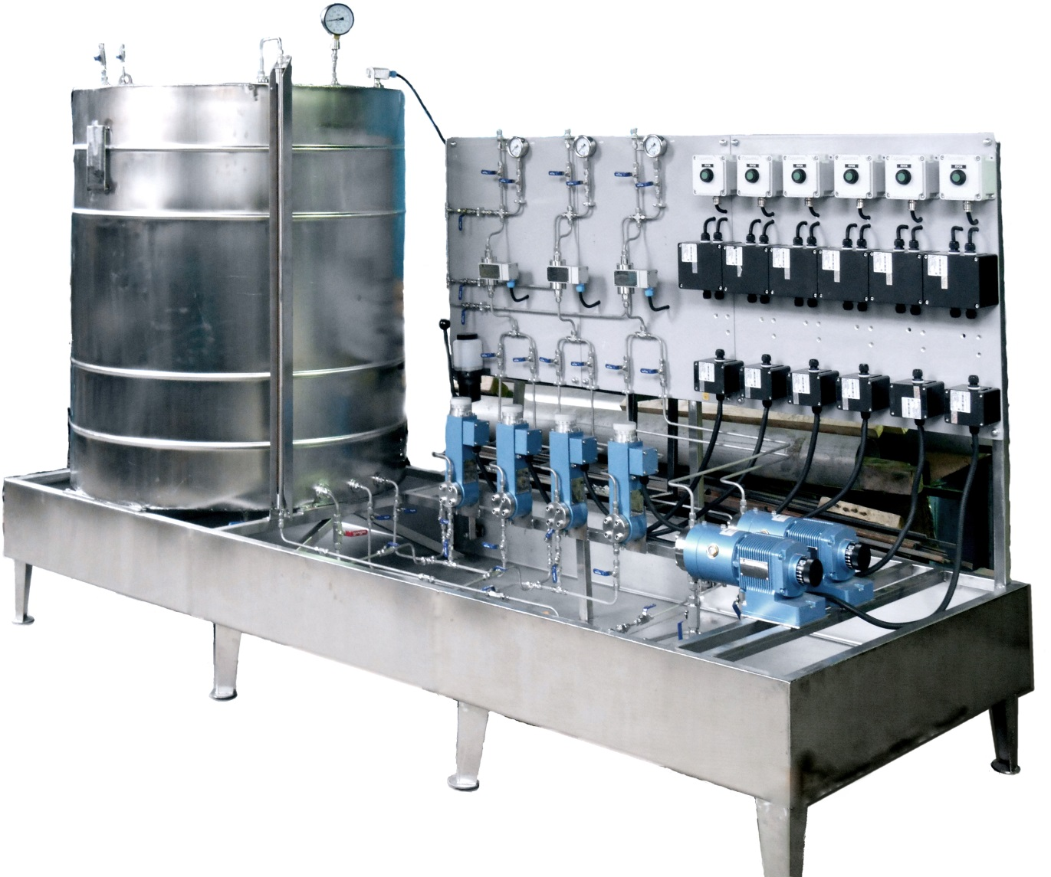
Газоодоризационная установка
GOE 07 (ОДА) – СИ (примеры типов установок)
Газоодоризационная установка GOE 07 (ОДА) – СИ для ГРС «Похвистнево» ООО «Газпром трансгаз Самара»
Одоризационная установка для 3-х потребителей с 3-мя рабочими и
резервными насосами,
расходной емкостью 1200 л.

Slide 14
Газоодоризационная установка
GOE 07 (ОДА) – СИ
(применяемые насосы-дозаторы)
В настоящее время ООО ПП «АБИКА» использует дозировочные магнитные насосы, которые не имеют аналогов в Российской Федерации.
Объем газа, м³ | Давление газа | Норма одорирова- ния г/1000 м³ | Произво- дительность насоса | Модель насоса | Давление нагнетания
0 – 30 000 | 12 | 16 | 0,57 л/час | ДМН-026.4/6 | 1,6 МПа
30 000 – 100 000 | 12 | 16 | 1,81 л/час | ДМН-040.5/8 | 7,0 МПа
100 000 – 180 000 | 12 | 16 | 3,42 л/час | ДМН-040.5/11 | 4,0 МПа
180 000 – 300 000 | 12 | 16 | 5,54 л/час | ДМН-040.5/14 | 2,5 МПа
300 000 – 450 000 | 12 | 16 | 8,55 л/час | ДМН-1.11/11 | 2,0 МПа
300 000 – 500 000 | 12 | 16 | 7,7 л/час | ДМН-055.3/9 | 10,0 МПа
450 000 – 750 000 | 12 | 16 | 14,4 л/час | ДМН-055.3/9 | 10,0 МПа
1 000 000 | 12 | 16 | 21,6 л/час | ДМН-055.3/11 | 10,0 МПа

Slide 15
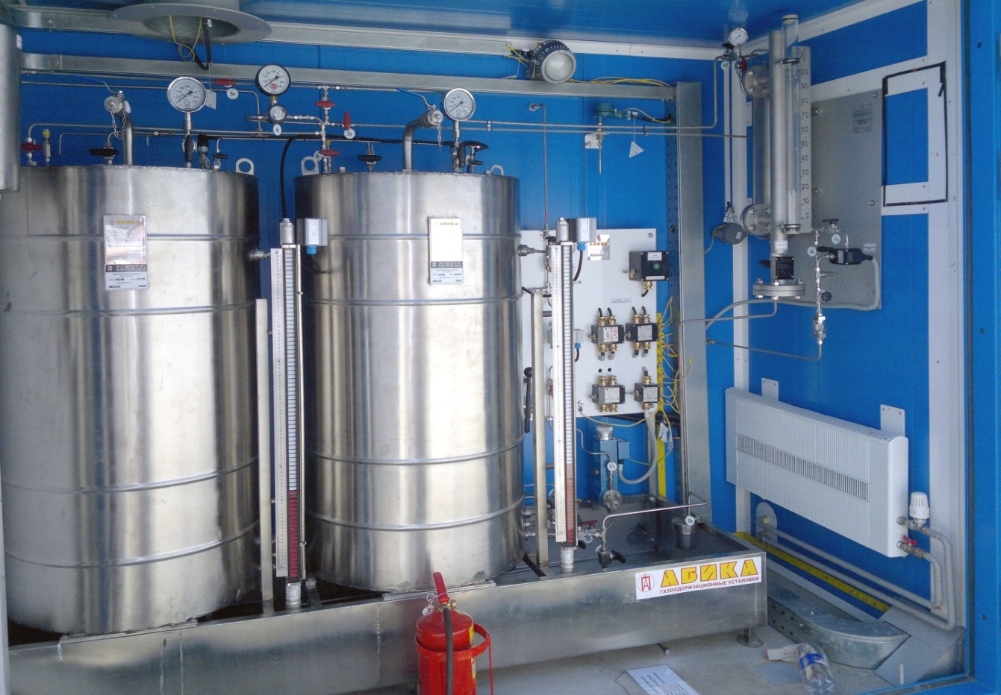
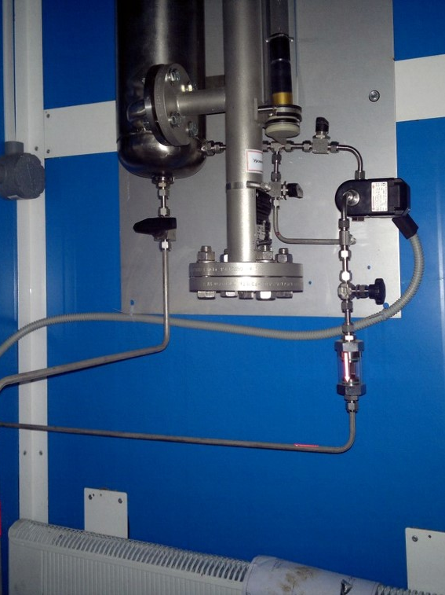
Газоодоризационная установка
GOE 07 (ОДА) – СИ (новое поколение)
В 2014 году предприятие разработало и изготовило одоризационную установку нового поколения состоящую из рабочей и резервной расходной емкостей в комплексе с резервным одоризатором капельного типа ОКТ-01, снабженным электромагнитным нормально открытым клапаном, для обеспечения бесперебойной одоризации газа.
СОВЕЩАНИЕ ПО ВОПРОСАМ ЭКСПЛУАТАЦИИ ГРС И ГАЗОРАСПРЕДЕЛИТЕЛЬНЫХ СИСТЕМ, Г.КАЗАНЬ 23-27.10.2017

Slide 16
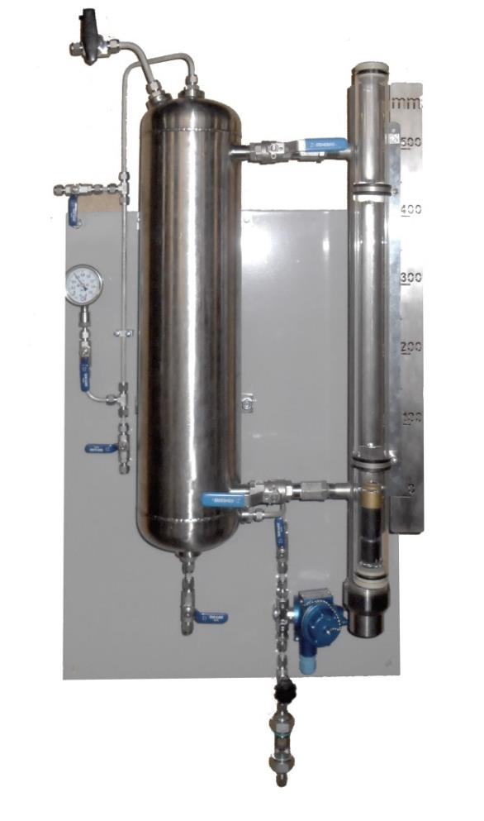
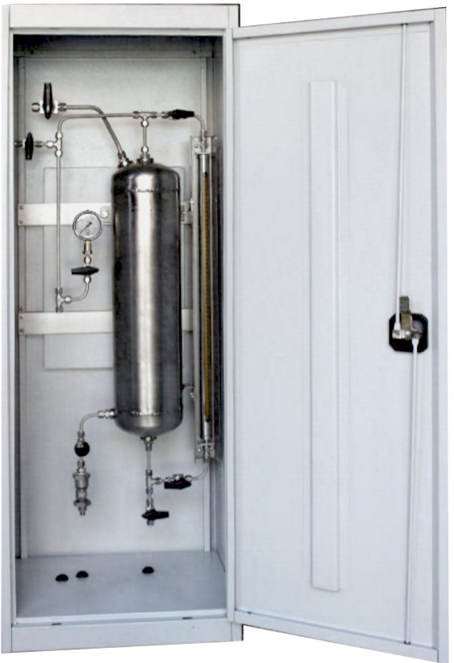
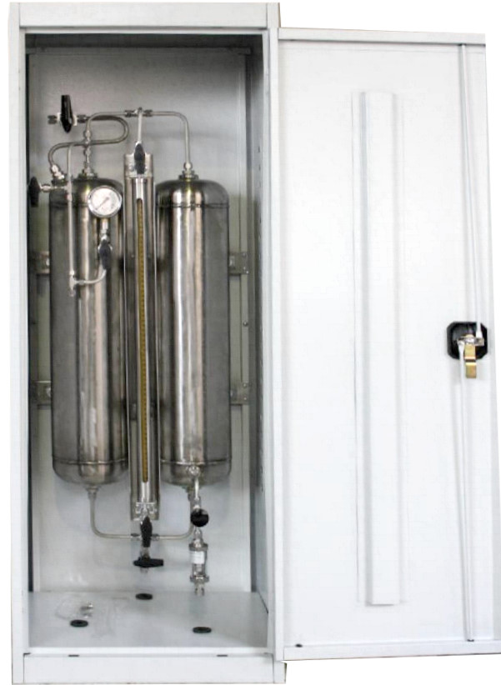
Газоодоризационная установка капельного типа ОКТ-01
Газоодоризационная установка капельного типа ОКТ-01 может использоваться как в комплексе с ОДА в качестве резервного одоризатора, так и в качестве самостоятельного устройства одоризации газа.
Расходная емкость ОКТ-01 не подлежит регистрации в органах Госгортехнадзора.
Одоризационная установка капельного типа с нормально открытым электромагнитным клапаном и уровнемером непрямого действия, для настенного монтажа
Одоризационная установка капельного типа, шкафное исполнение
Одоризационная установка капельного типа с увеличенным запасом одоранта, шкафное исполнение
СОВЕЩАНИЕ ПО ВОПРОСАМ ЭКСПЛУАТАЦИИ ГРС И ГАЗОРАСПРЕДЕЛИТЕЛЬНЫХ СИСТЕМ, Г.КАЗАНЬ 23-27.10.2017

Slide 17
Установка для перекачивания одоранта
УПО-01М. Назначение и принцип работы
Перекачивающая (наливная) установка УПО-01М предназначена для перелива одоранта из контейнера, приходящего от производителя одоранта, в собственные емкости хранения, находящихся в филиалах, а также для заправки расходных емкостей одоризаторов газа на ГРС.
Конструкция установки образует замкнутый цикл, что исключает попадание в атмосферу паров одоранта.
Установка оснащена самовсасывающим насосом, способным закачивать одорант без предварительного заполнения системы с глубины до 3 м. Производительность насоса при плавной регулировке, осуществляемой блоком управления, составляет от 0 до 4,32 м³/час. Для предотвращения утечек одоранта применены быстроразъемные соединения бескапельного типа (БРС).
Питание установки осуществляется переменным током 220 В с потребляемой мощностью до 2 кВт
Установка выпускается в 2-х вариантах – переносном (с поручнями для переноски) и мобильном (для размещения на кузове автомобиля).
СОВЕЩАНИЕ ПО ВОПРОСАМ ЭКСПЛУАТАЦИИ ГРС И ГАЗОРАСПРЕДЕЛИТЕЛЬНЫХ СИСТЕМ, Г.КАЗАНЬ 23-27.10.2017

Slide 18
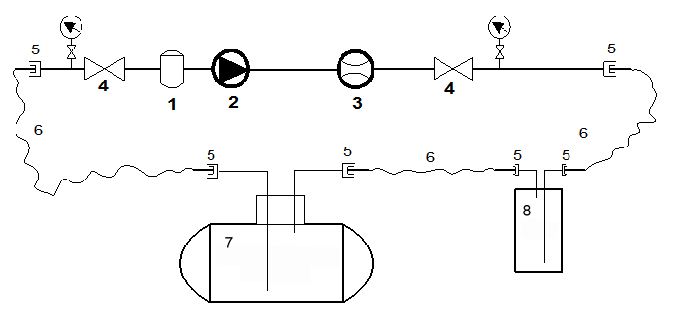
Установка для перекачивания
одоранта УПО-01М Схема технологическая
одорант
пары одоранта
Где: 1 – фильтр; 2 – насос; 3 – счетчик; 4 – кран шаровой; 5 – быстроразъемные соединения (муфты и ниппеля) с быстрозакрывающимися клапанами; 6 – шланги (рукава);
7 – контейнер СПМ-1 (емкость хранения); 8 – емкость филиала (расходная емкость одоризатора).

Slide 19
Преимущества УПО-01М при сливе (переливе) одоранта
Работа без создания избыточного давления в емкости.
Возврат паровой фазы (исключение эжектора).
Обеспечение учета перекачиваемого одоранта.
Исключение утечек одоранта.
Сокращение объемов нейтрализации паров.
Освобождение полостей оборудования и шлангов от одоранта после выполнения работ по перекачке.
Минимизация персонала, участвующего в выполнении работ.

Slide 20
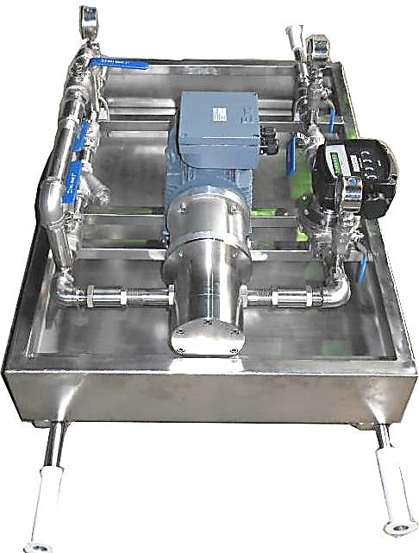
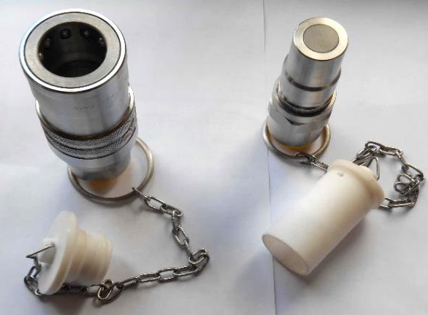
Установка для перекачивания
одоранта УПО-01М
Фильтр ФГО-01М с БРС, переносного типа
Быстроразъемные соединения (БРС) исключающие пролив одоранта при работе, в комплекте с защитными колпаками
Установка для перекачивания
одоранта УПО-01М
Установка УПО-01М в комплекте с защитным кожухом
СОВЕЩАНИЕ ПО ВОПРОСАМ ЭКСПЛУАТАЦИИ ГРС И ГАЗОРАСПРЕДЕЛИТЕЛЬНЫХ СИСТЕМ, Г.КАЗАНЬ 23-27.10.2017

Slide 21
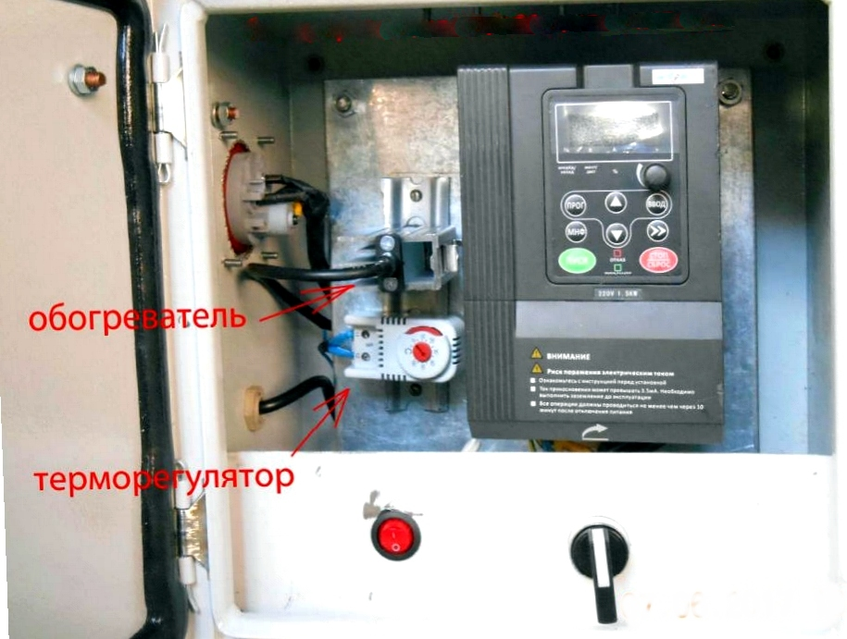
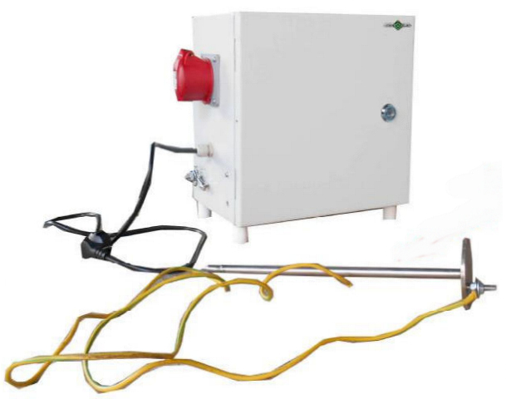
Блок управления установкой для
перекачивания одоранта УПО-01М
Блок управления самовсасывающим
насосом для всех типов установок УПО-01М,
с электрообогревом
Блок управления самовсасывающим
насосом с заземляющим
щупом, переносное исполнение
Блок управления самовсасывающим
насосом, с дистанционным пультом,
мобильное исполнение

Slide 22
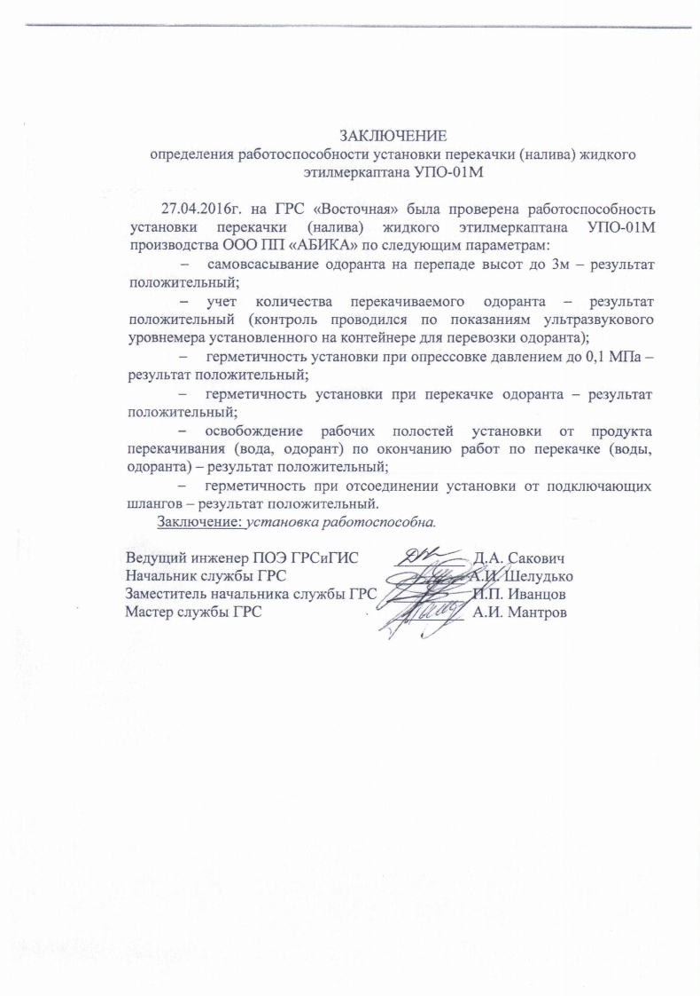
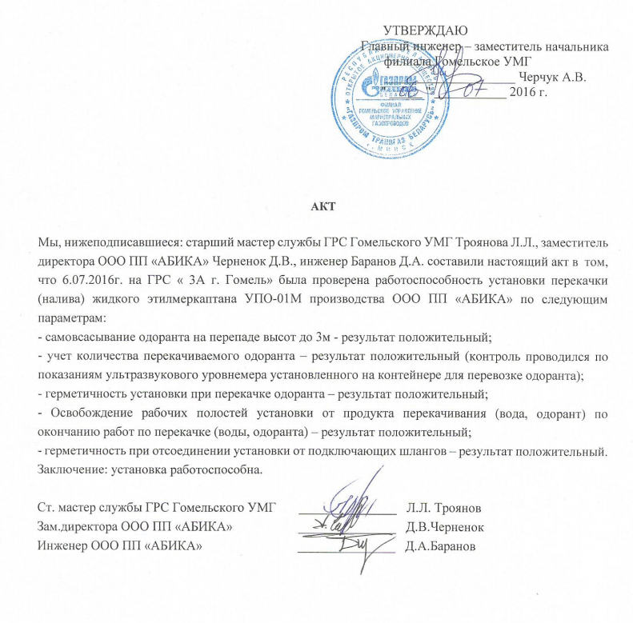
Данные об испытаниях УПО-01М
Установка перекачки одоранта УПО-01М в 2016г. прошла испытания в филиалах ОАО «Газпром трансгаз Беларусь» Минское УМГ, Гомельское УМГ. Результаты испытаний показали полную работоспособность установки согласно техническому заданию.
В октябре 2017г. успешно проведены испытания УПО-01М в ООО «Газпром трансгаз Санкт-Петербург (Колпинское ЛПУМГ) и получена рекомендация для включения установки в реестр ПАО «ГАЗПРОМ».

Slide 23
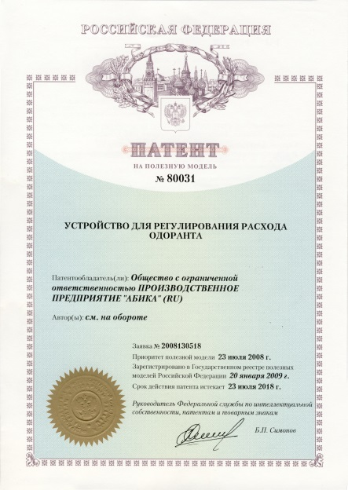
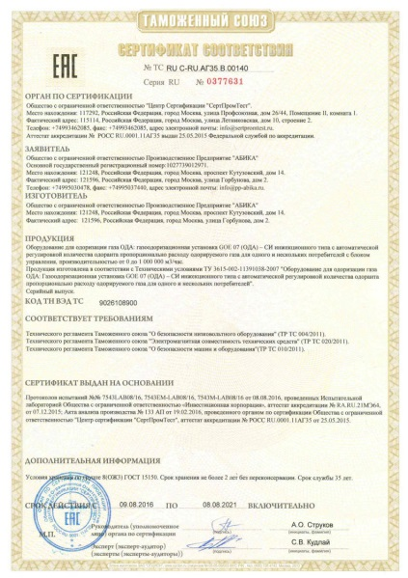
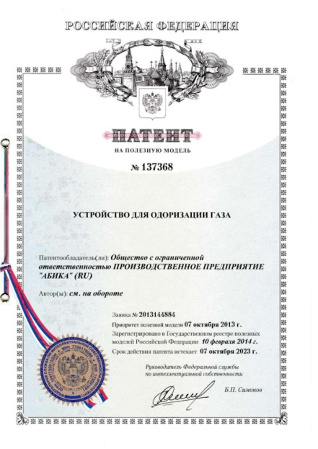
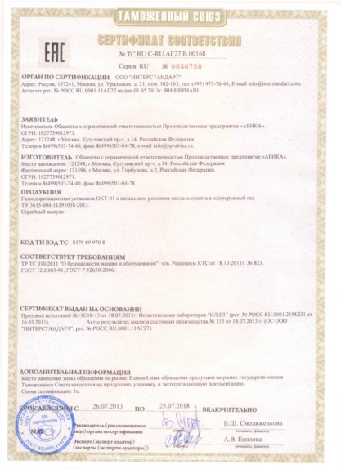
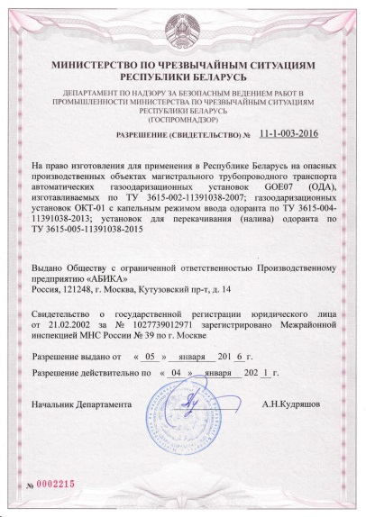
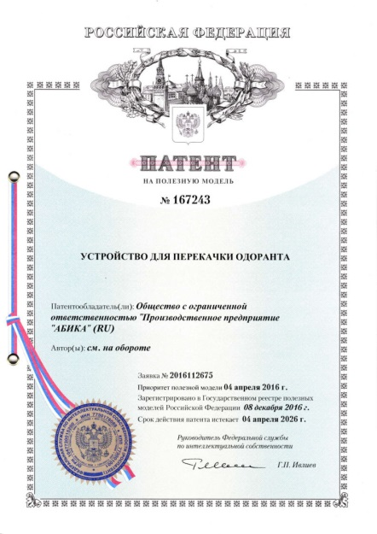
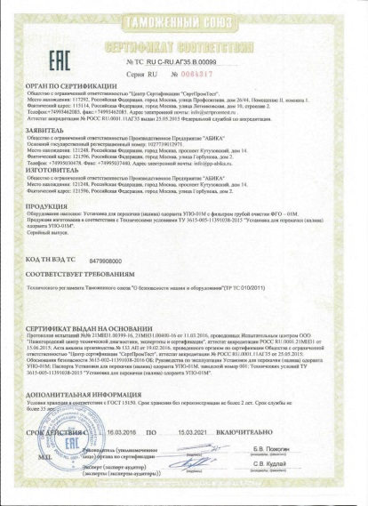
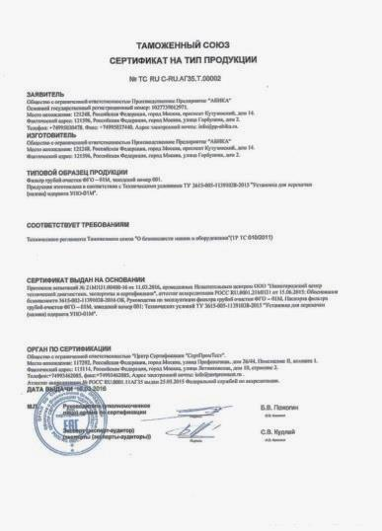
Разрешительные документы на продукцию ООО ПП « АБИКА»
СОВЕЩАНИЕ ПО ВОПРОСАМ ЭКСПЛУАТАЦИИ ГРС И ГАЗОРАСПРЕДЕЛИТЕЛЬНЫХ СИСТЕМ, Г.КАЗАНЬ 23-27.10.2017

Slide 24
Спасибо за внимание
СОВЕЩАНИЕ ПО ВОПРОСАМ ЭКСПЛУАТАЦИИ ГРС И ГАЗОРАСПРЕДЕЛИТЕЛЬНЫХ СИСТЕМ, Г.КАЗАНЬ 23-27.10.2017

